Slide 1
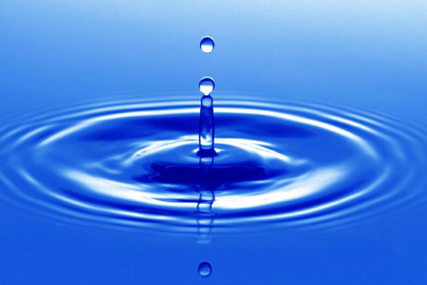
SVJETSKI DAN VODA

Slide 2
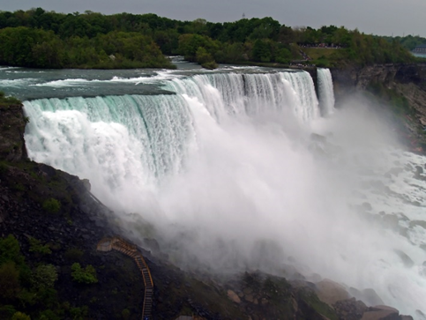
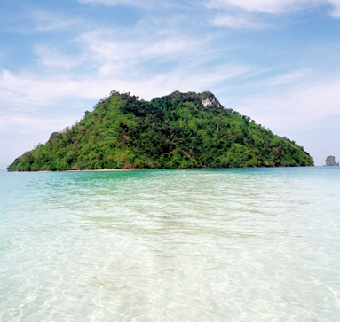
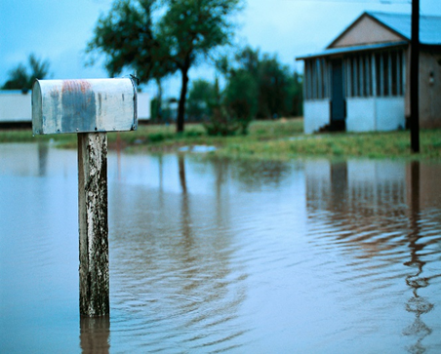
Najveći dio površine našeg planeta prekriven je vodom.

Slide 3
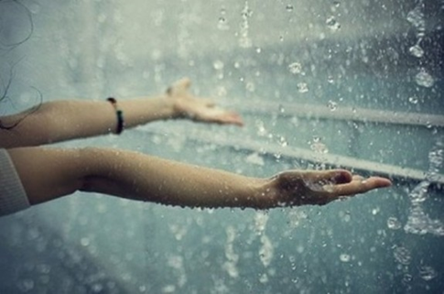
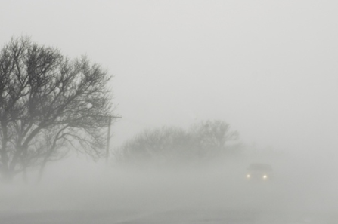
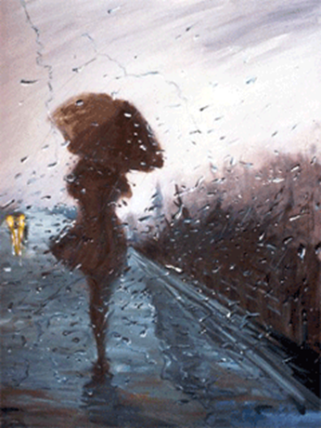
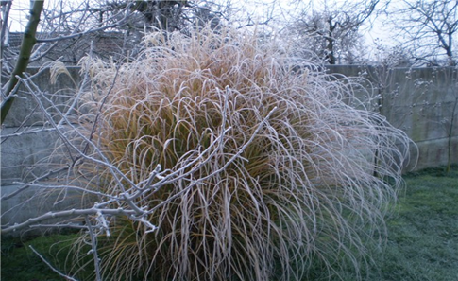
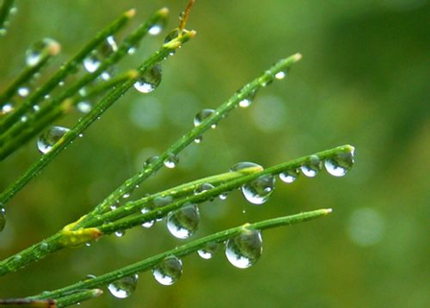
U različitim oblicima…

Slide 4
Na Zemlji se nalazi oko 1,4 milijarde km³ vode (71% Zemljine površine).
Većina te vode čak 97,5% otpada na slanu vodu (mora i oceani), slatke vode ima 2,5%, a od toga su <1% rijeke i jezera, 30% podzemne vode, a 69,9% zamrznuto je na polovima.
Samo je 0,8% od ukupne vode dostupno za ljudsku upotrebu što je 11,2 milijuna km³.

Slide 5
Svjetski dan voda obilježava se svake godine 22.ožujka.
Prve važne preporuke o problemima vezanim za vodu i vodne resurse bile su formulirane na konferenciji Ujedinjenih naroda o vodama koja je održana 1977. godine u Argentini.
Nakon konferencije Ujedinjenih naroda o okolišu i razvoju u Rio de Janeirou, opća skupština UN je rezolucijom od 22. ožujka 1993, odlučila da se 22. ožujak svake godine obilježi kao Svjetski dan voda

Slide 6
22. ožujka svake godine, diljem svijeta, posebno se skrene pozornost na probleme vezane za vodu i vodene resurse, s tim da se svake godine obilježava uz drugi moto.

Slide 7
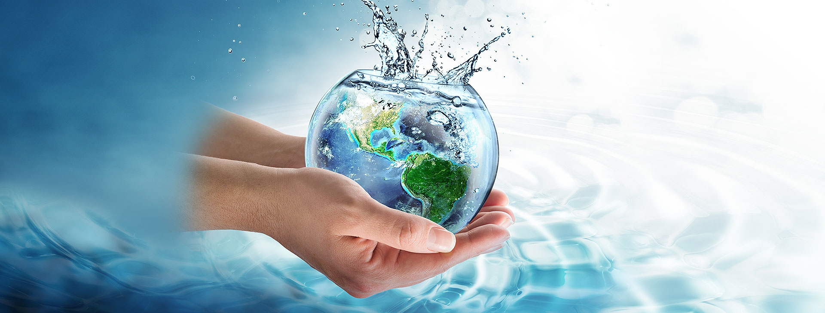
Tema Svjetskog dana voda 2018. godine je bila „Priroda uz vodu” uz kampanju „Odgovor je u prirodi”.

Slide 8
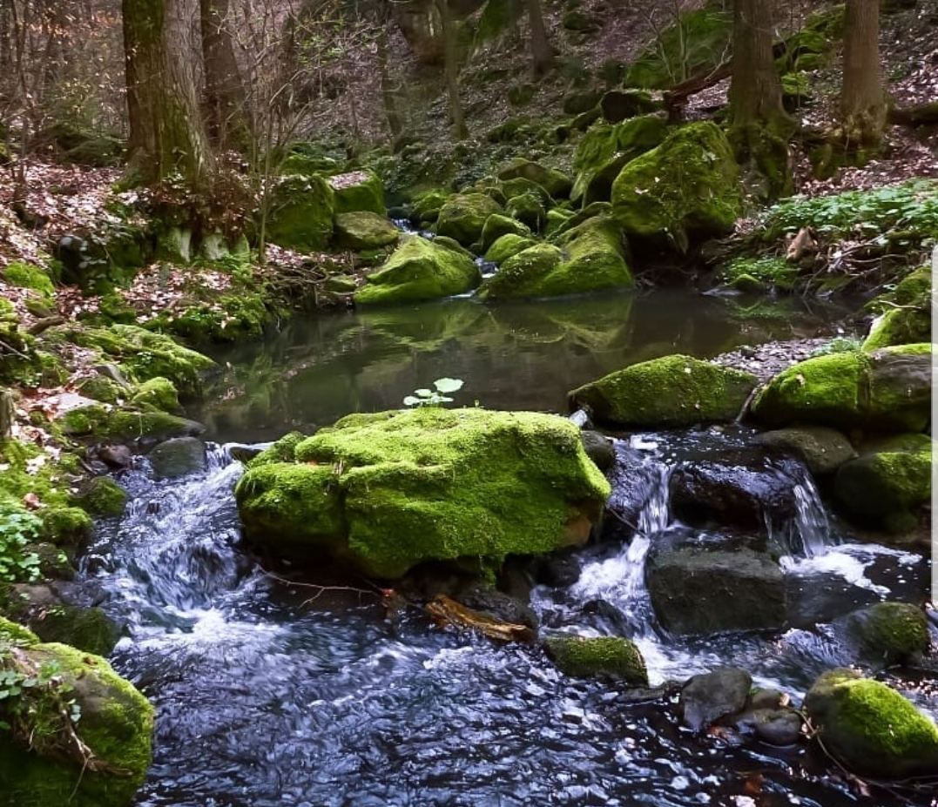
Globalno gledano, 70% vode se koristi u poljoprivredne svrhe, 20% koristi industrija za proizvodnju i dobivanje energije, dok se preostalih 10% koristi za domaću uporabu.
Danas 2,1 milijarda ljudi živi bez sigurne pitke vode kod kuće, što utječe na njihovo zdravlje i život.
Voda u takvim područjima nije zaštićena od onečišćenja jer se oko 80% otpadnih voda vraća natrag u prirodu.

Slide 9
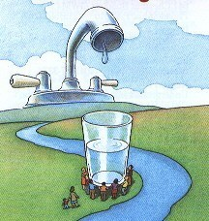
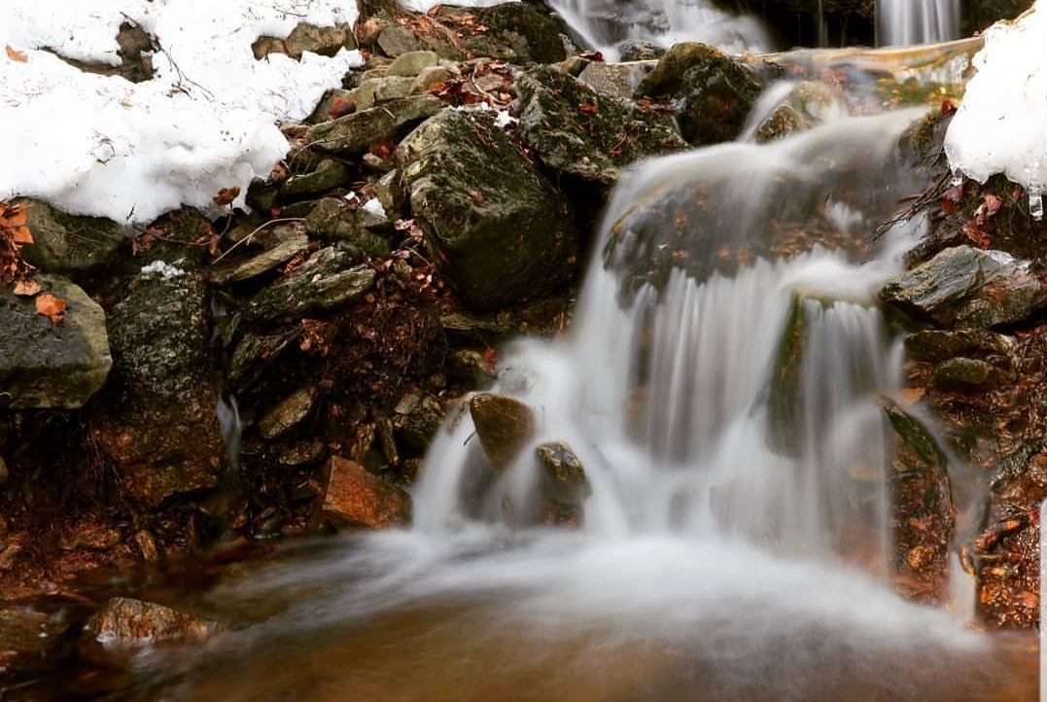

Slide 10
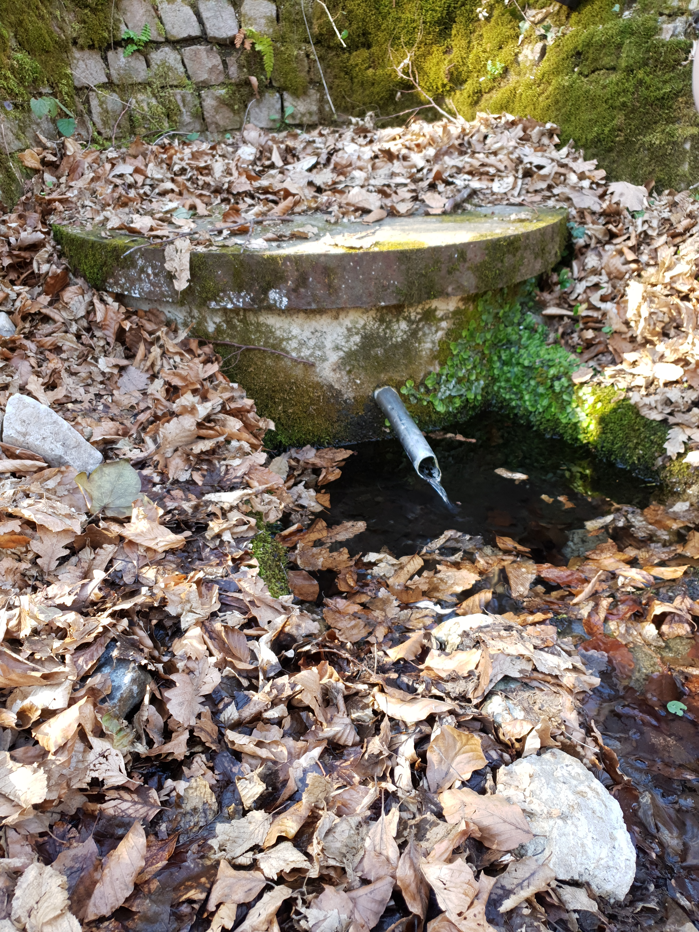
„Svaka kap vode je na beskonačnom putovanju kroz nebo, tlo i potoke, kroz naše živote i natrag u prirodu”

